Slide 1
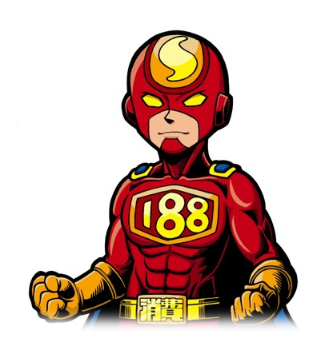
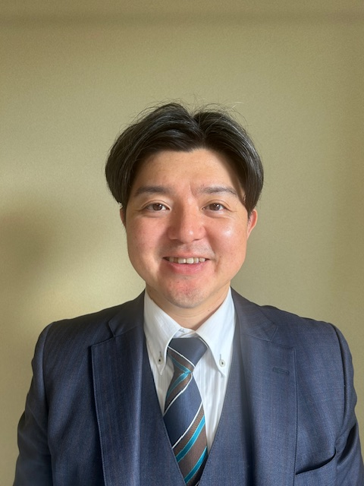
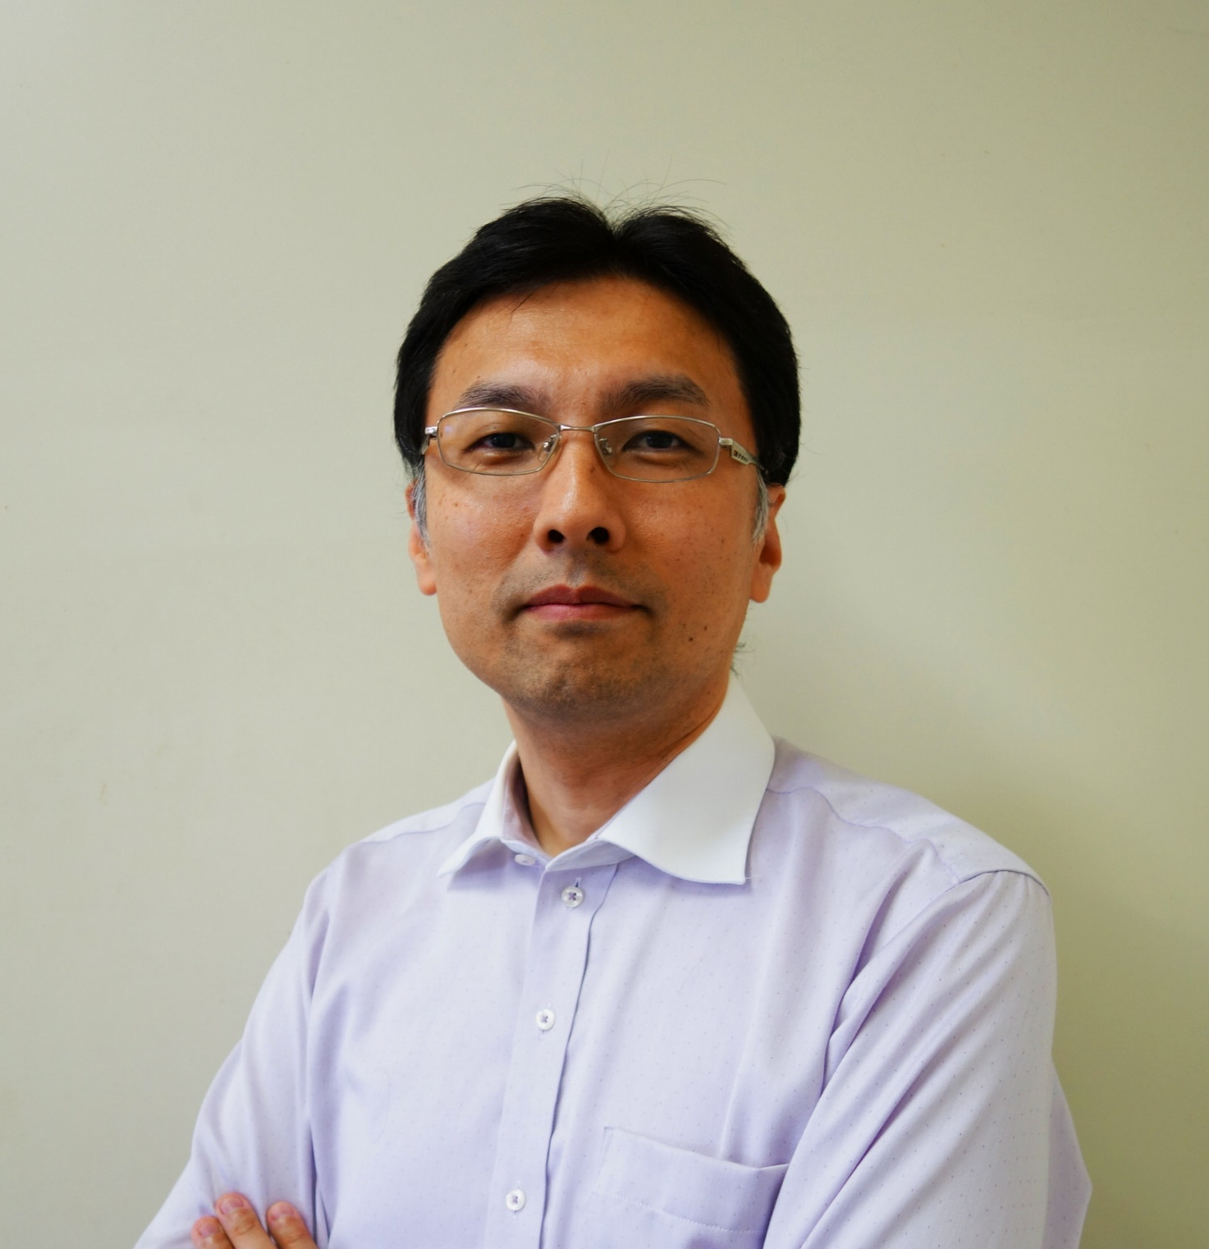
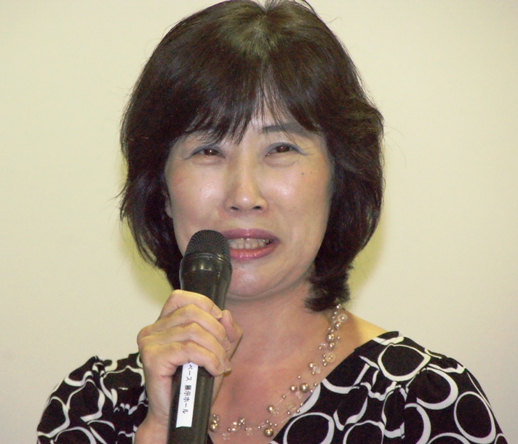
参加
無料
消費者被害防止見守りセミナー
ＳＴＯＰ消費者被害！
「その電話、ちょっと待った！」—巧妙化する悪質商法やうそ電話詐欺等から、消費者を守るため、山口県188見守りサポーターの皆様や関心がある方を対象としたセミナーを、周南市、宇部市、下関市、山口市にて開催します。悪質商法やうそ電話詐欺の最新手口や対応のコツを学び、安心安全なまちづくりに一緒に取り組みましょう。
みなさんの気づきが、誰かの命綱になります。
参加対象 地域で高齢者の見守りをされている方やご関心のある方
●周南会場
１1月26日（水）18:30～20:00
周南市徳山駅前賑わい交流施設 交流室１
講師 中山・石村法律事務所弁護士 濱田 隆弘氏
高齢者の法律問題について気を付けるポイントは？
●宇部会場
12月10日（水）10:00～11:30
コープやまぐちここと宇部店 あい愛館
●下関会場
12月10日（水）14:00～15:30
下関市勤労福祉会館第4会議室
講師 消費生活アドバイザー 岡本 浩司氏
人生100年時代、消費者被害を見守りで防ぐためのポイント
●山口会場
12月11日（木）13:00～14:30
山口県教育会館第3研修室
講師 一般社団法人消費者力開発協会理事
廣重 美希氏
身近なネットショッピングから
命まで狙われる？！トクリュウなどの詐欺対策！
全会場、web（zoom）でも参加できます。
▶お申込みは裏面にて
主催：山口県消費生活センター

Slide 2
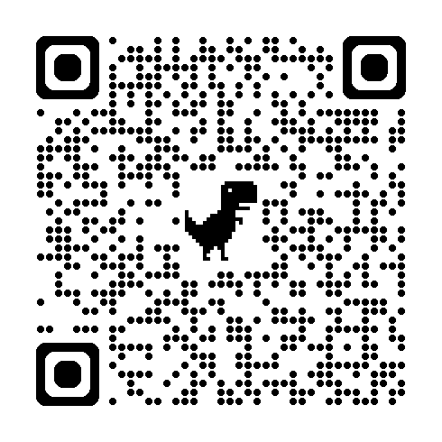
消費者被害防止見守りセミナー
ＳＴＯＰ消費者被害！
参加申し込み
申込
下記のいずれかの方法でお申込みください。
●右の二次元コード
●メールまたはＦＡＸ（下の欄をご活用ください）
●お電話も受け付けます
所属（事業者名や団体名）
参加者氏名
参加人数 | （ ）名
電話番号
参加会場 | 周南会場・宇部会場・下関会場・山口会場
参加方法 | 会場参加 ・ web参加
webの場合 メールアドレスをご記入ください | ＠
※申し込み期限は11月21日（金）です。複数でwebにてご参加の場合は、それぞれお申込みいただくかご連絡ください。
NPO法人 消費者ネットやまぐち 住所 753-0083 山口市後河原210
電話 083-902-3200 FAX 083-928-5416 メール syohisya.net@yamaguchi.coop
主催：山口県消費生活センター

